Slide 1
QR PRO
youhengchan@idiospace.com

Slide 2
目录
QR
3D
开发环境
实现思路
效果展示

Slide 3


Slide 4
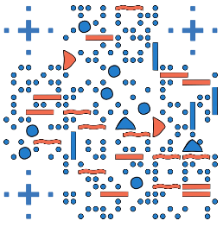

Slide 5
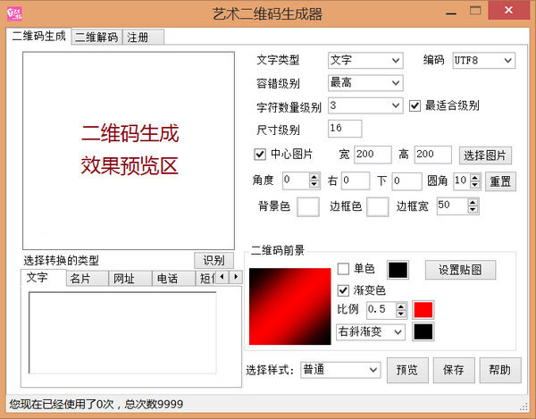

Slide 6
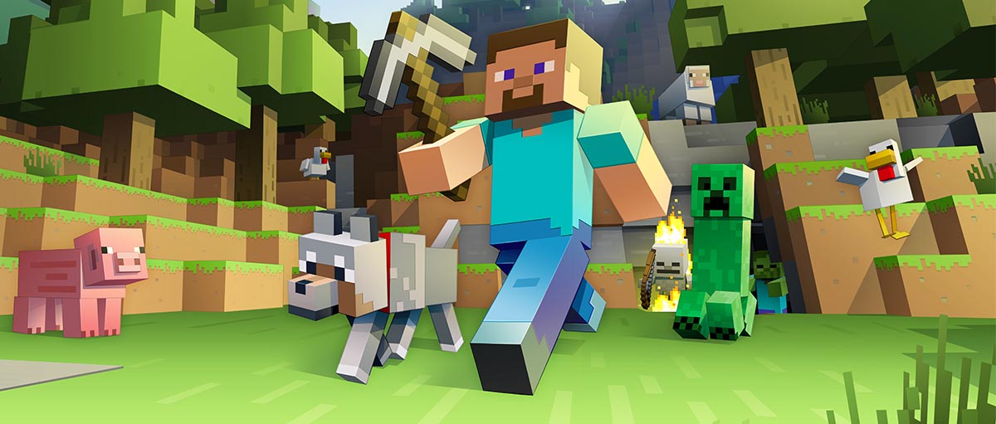
3D

Slide 7


开发环境
C++ 17

Slide 8

实现思路
结合报告讲解

Slide 9
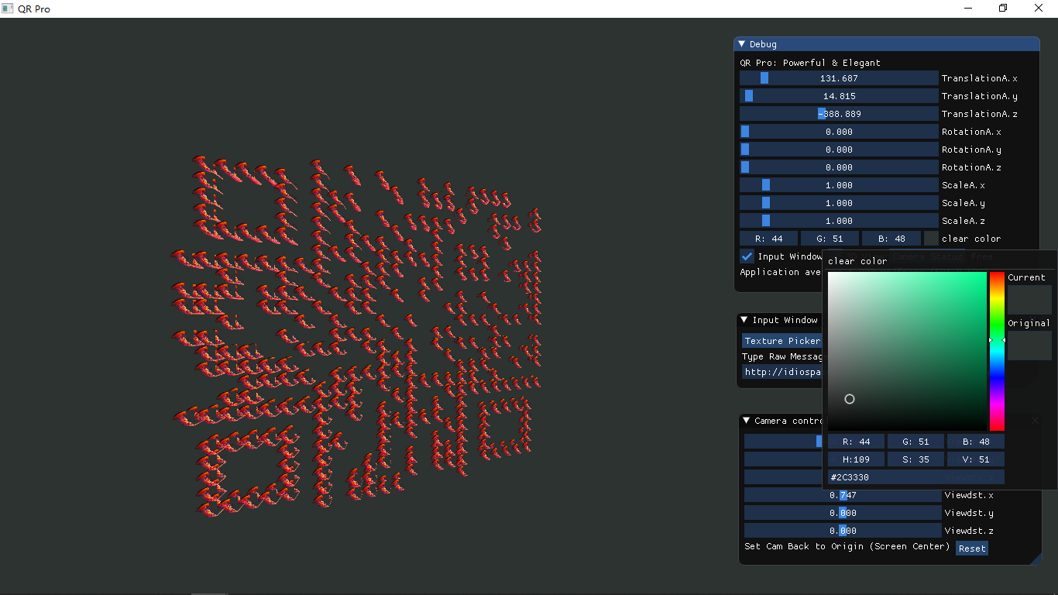

Slide 10
效果展示
Powerful & Elegant

